Slide 1
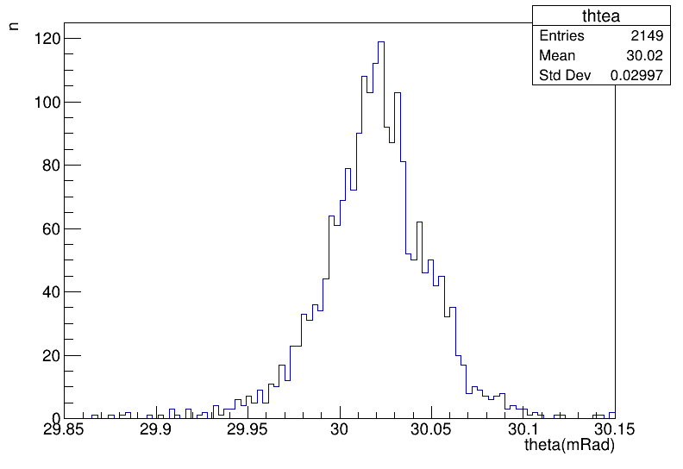
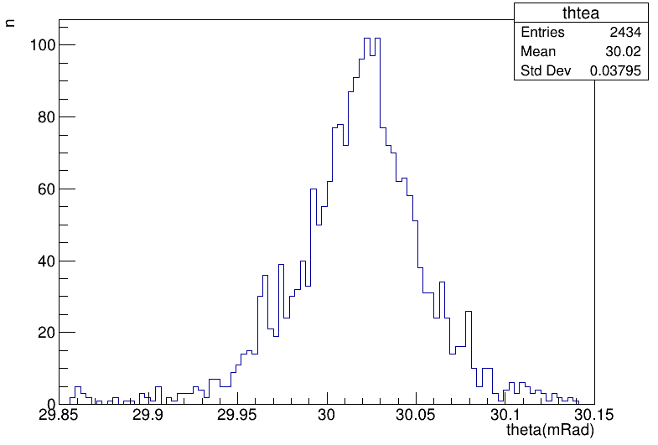
EmStandardPhysics
EmStandardPhysics_option4

Slide 2
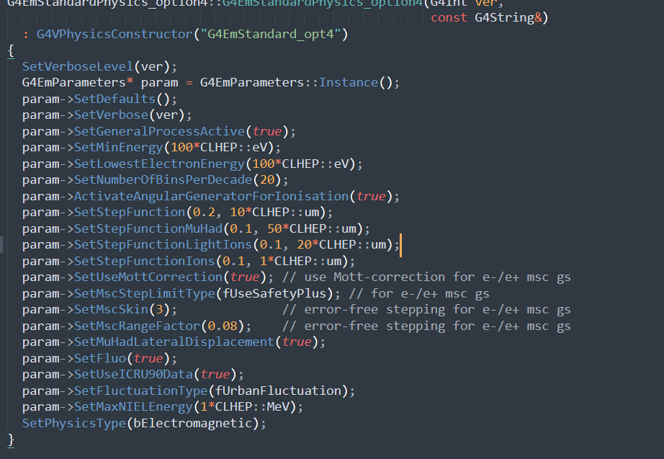
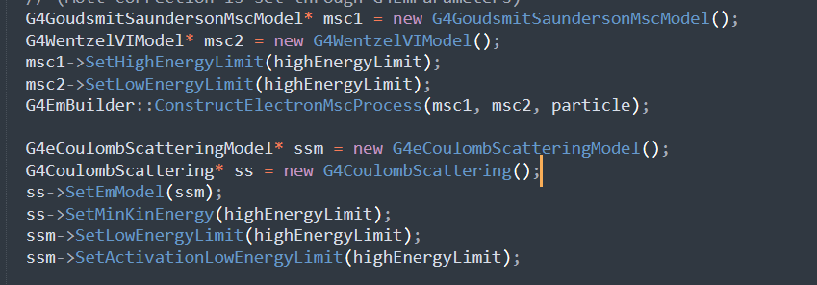
可以自定义的参数
可以选择某几种多重散射模型
Goudsmit-Saunderson ：高能 小角度
WentzelVIModel：高能 大角度
库伦散射： 单次散射

